Slide 1
25 октября ДЕНЬ РЕСПУБЛИКИ КАЗАХСТАН

Slide 2
Тәуелсіздік елімнің ерлік жолы.
Независимость –
героический путь моей страны
классный час, посвящённый Дню Республики

Slide 3
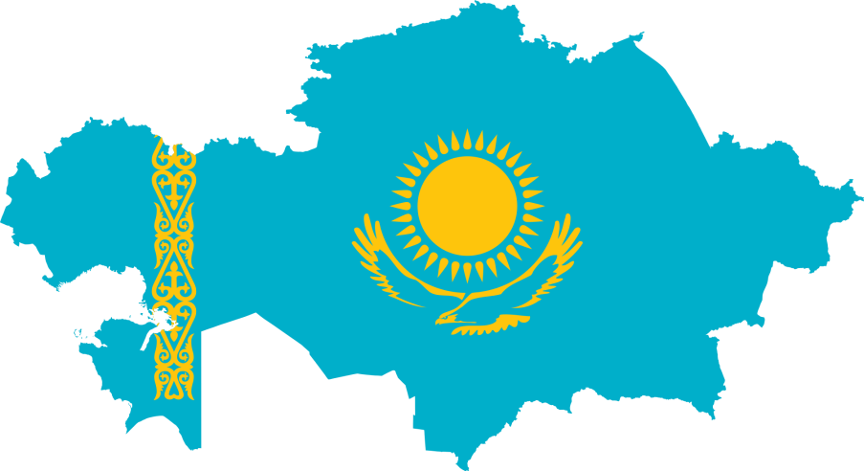
«Для того чтобы открыть свою Родину, надо сначала открыть её в своём сердце».
А. Алимжанов

Slide 4
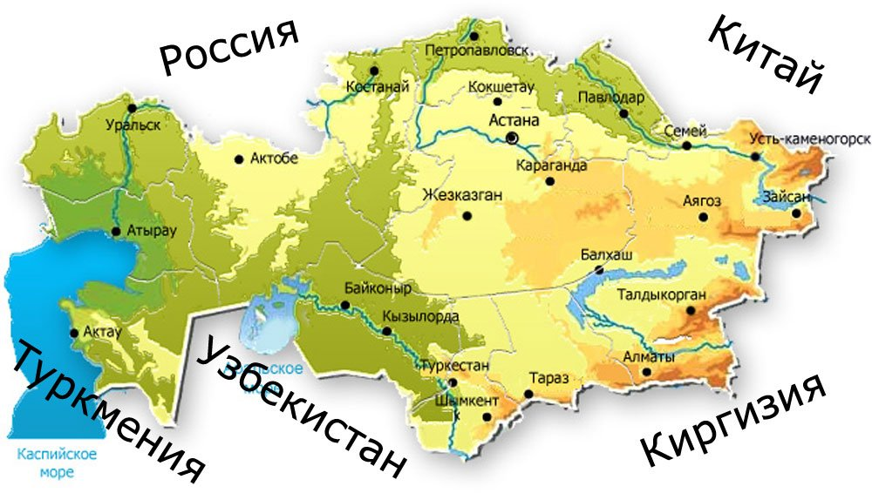

Slide 5
РЕСПУБЛИКА – КАЗАХСТАН
Площадь – 2717, 3 кв. км
Население – 19 644 067 чел. (1 августа 2022 г.)
Столица – Астана
Государственный язык – казахский
Язык межнационального общения – русский
Денежная единица – тенге
Государственный строй - республика

Slide 6
Календарь основных событий становления независимого Казахстана:
25 октября 1990 года – принятие Верховным Советом Казахской ССР Декларации «О государственном суверенитете Казахской ССР».
1 декабря 1991 года – избрание Н. А. Назарбаева Президентом Республики Казахстан.
10 декабря 1991 года – переименование Казахской Советской Социалистической Республики в Республику Казахстан.
16 декабря 1991 года – принятие Закона «О государственной независимости РК». День независимости Казахстана.
20 декабря 1991 года – принятие Закона о гражданстве РК.
21 декабря 1991 года – создание содружества независимых государств – СНГ.
2 марта 1992 года – вступление РК в ООН.
28 января 1993 года – принятие первой Конституции независимого Казахстана.
24 марта 1995 года – создание Ассамблеи народов Казахстана.
30 августа 1995 года – принятие действующей ныне Конституции РК.

Slide 7
25 октября 1990 года. Эта дата в казахстанском календаре связана с принятием на сессии Верховного Совета Декларации о суверенитете. С этого дня началось реальное приобретение Казахстаном независимости. Эта дата символизировала конец старой и начало новой истории страны.
Вот как пишет об этом президент страны в своей книге «На пороге ХХ1 века»:
«25 октября 1990 года мы приняли Декларацию о государственном суверенитете Казахской советской социалистической республики. Центр не хотел уступать ни пяди своих полномочий. Но в этом документе, вопреки желанию руководства СССР, мы определили неприкосновенность границ новой Республики, верховенство Конституции и законов Казахстана…Декларация установила, что Казахстан является самостоятельным субъектом международных отношений, самостоятельно определяет внешнюю политику в своих интересах, обменивается дипломатическими и консульскими представительствами, участвует в деятельности международных организаций».
С тех пор казахстанцы по праву празднуют этот день как свой главный национальный праздник.

Slide 8
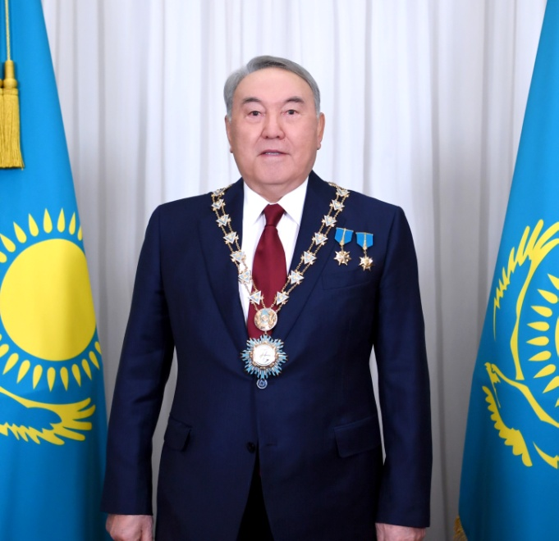
Президентские выборы в Кахахстане1991 — вторые в истории Казахстана, но первые в истории этой страны всенародные прямые выборы президента этой республики. Состоялись 1 декабря 1991 года, за две недели до преобразования Казахской ССР в независимую Республику Казахстан. Президентом Казахстана был избран Нурсултан Назарбаев. Первый Президент получил 98,78 процента голосов избирателей, принявших участие в выборах. 20 марта 2019 года Нурсултан Назарбаев сложил полномочия президента Казахстана. Заявление сделано в эфире государственного телеканала 19 марта. Политик поблагодарил народ за оказанное доверие и признался, что был счастлив служить ему.

Slide 9
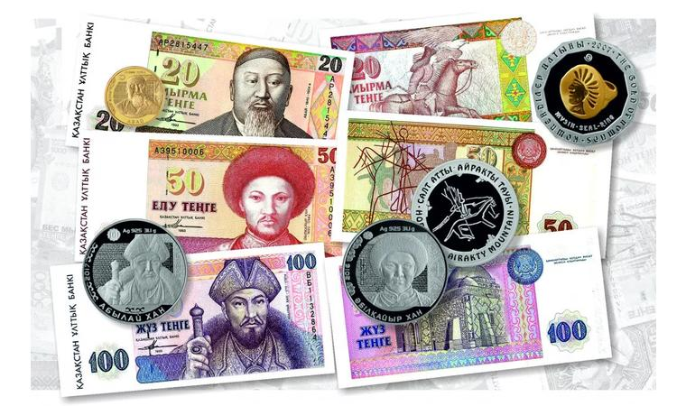
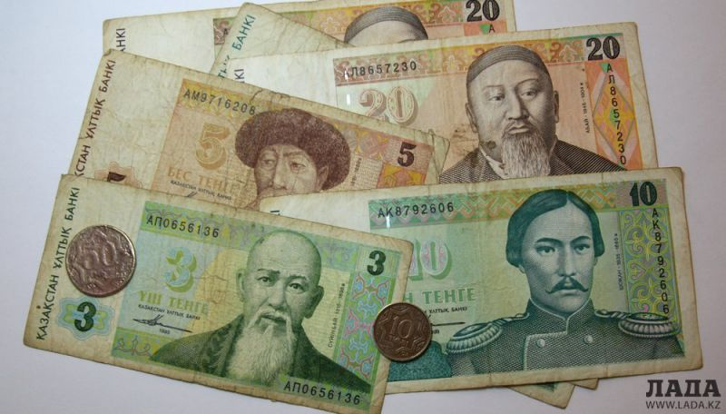
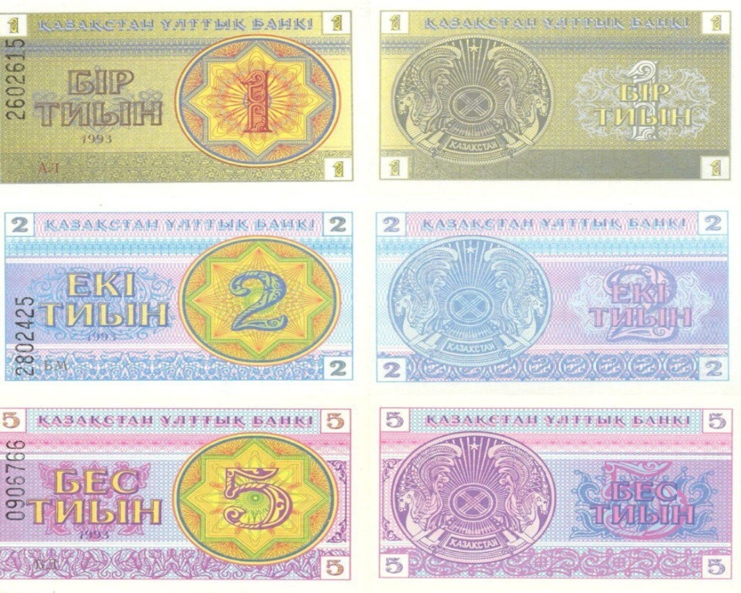
15 ноября 1993 года. Кто из вас знает, что означает этот день в истории суверенного государства?
Правильно. Этот день связан с введением в обращение национальной валюты Республики Казахстан – тенге, так как строя свою государственность нельзя обойтись без собственной валюты. На лицевой стороне денежных купюр были помещены наши великие предки.

Slide 10
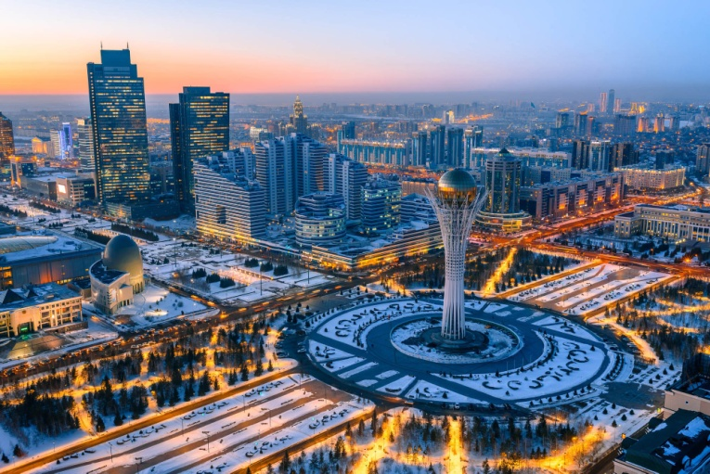
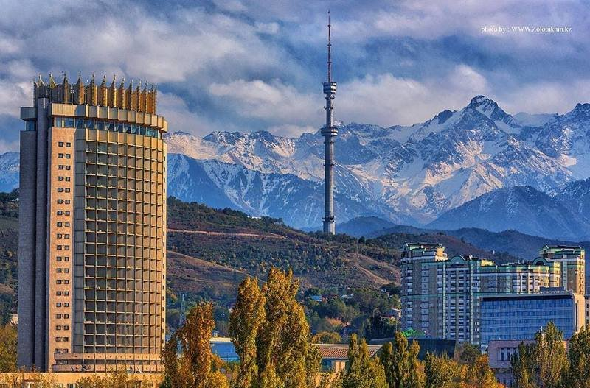
Столицей нашей Республики является город Астана, и вторая часть информационного часа посвящается этому городу, который когда-то назывался Акмола.
Акмола начинает свою историю с 1830 года, когда в урочище Карауткуль было начато строительство крепости. Эта крепость постепенно превращается в крупный торгово-экономический центр степи, и в 1863 году Акмола была объявлена официально окружным городом.
Первые 30 лет население Акмолы составляло немногим более 2 тысяч человек, но к концу Х1Х века население города выросло втрое, в нём уже было 3 церкви, 5 школ и училищ, 3 завода.
Вторым наиболее важным этапом в развитии Акмолы стало освоение целины. В декабре 1960 года этот город с населением около 100 тысяч человек становится центром Целинного края, куда входили все северные области Казахстана. В 1961 году Акмолинск был переименован в Целиноград. С упразднением в 1971 году Целинного края Целиноград становится центром области.
В 1992 году Целинограду вернули его прежнее название Акмола, и с 10 декабря 1997 года – согласно Указу Президента Республики Казахстан этот город был объявлен новой столицей нашего государства.
6 мая 1998 года Акмола была переименована в город Астану. Официальные торжества по случаю презентации столицы состоялись в июне 1998 года
19 сентября, вступило в силу переименование города Нур-Султан в Астану. В 2019-м переименование города предложил президент Касым-Жомарт Токаев. В этом году он поддержал обратную смену названия

Slide 11
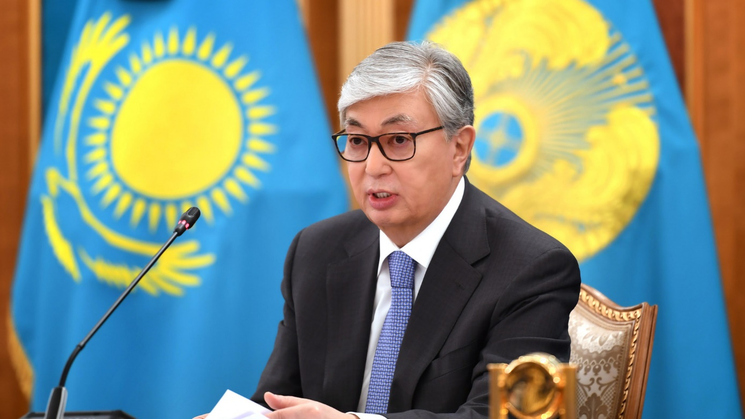
На первом заседании Национального курултая 16 июня 2022 года в Улытау Президент Казахстана Касым-Жомарт Токаев предложил восстановить статус Дня Республики и отмечать его 25 октября как национальный праздник. Глава государства отметил: «25 октября 1990 года была принята Декларация о государственном суверенитете Казахстана. Это был первый шаг нашей страны на пути к Независимости. День Республики должен стать символом смелого шага страны к государственности».

Slide 12
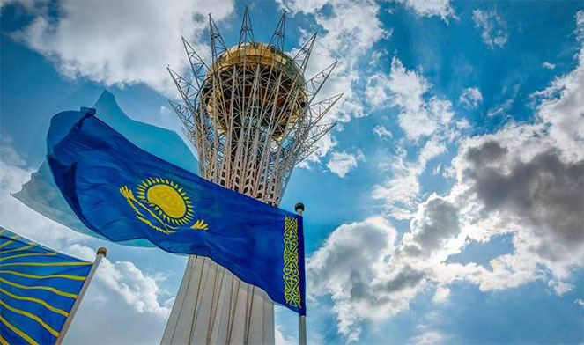
День Республики связан с датой 25 октября 1990 года, когда Верховным Советом была принята Декларация о государственном суверенитете Казахстана. Исключительная роль Декларации в том, что Казахстан впервые заявил о себе как об уникальном территориальном субъекте, имеющим собственное мировоззрение, индивидуальные обычаи, традиции, а также видение своего будущего.
Политико-правовое значение Декларации 1990 года отмечена и в Законе «О государственном суверенитете РК» (от 16 декабря 1991 года).

Slide 13
Тем самым, возрождение Дня Республики в праздничном календаре - это символ признания поколением Нового Казахстана своих истоков и преемственности, уважения исторических заслуг и воли нашего народа на пути к государственной независимости.
Основным лейтмотивом празднования должна стать консолидация нации вокруг реализации полезных для республики и нации дел.

Slide 14
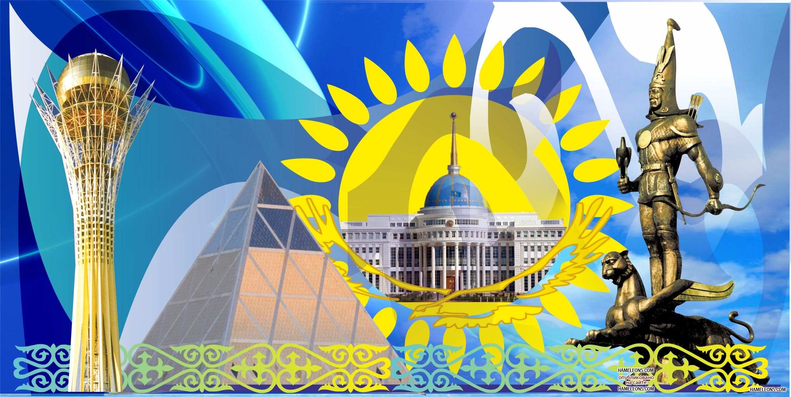
Республика. Такая форма правления как республика обеспечивает стабильное и поступательное развитие современного государства.

Slide 15
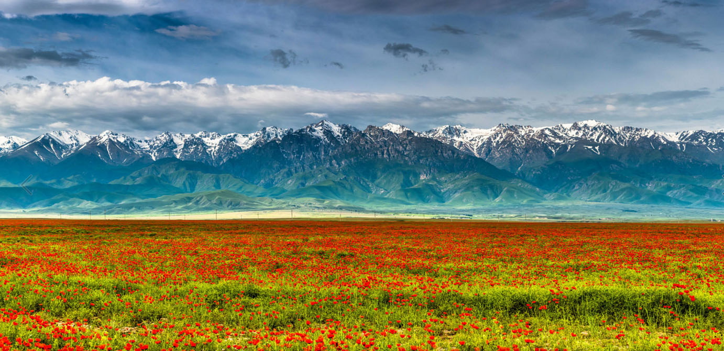
Земля. Наличие собственной земли является важным условием суверенитета и самостоятельности Республики Казахстан. Созидая на исконно казахской земле, народ Казахстана является единственным хозяином земли государства. Праздник должен подчеркнуть, что Земля является общим достоя­нием и требует бережного отношения. Важной частью данной идеологемы станет продвижение и закладывание традиций экологической культуры в обществе, рационального и чуткого отношения к родной земле, уникальной экосистеме государства.

Slide 16
Народ. Незыблемой для каждого казахстанца остается формула «разные взгляды, но единая нация». Тезис «мы разные - мы равные» является главным лейтмотивом политической модернизации государства. Необходимо во время праздничных мероприятий продвигать возникшие новые возможности участия в управлении страной, которые стали принципиальной основой развития современного Казахстана. Народ Казахстана пережил сложные периоды истории и благодаря своему единству смог укрепить основы государственности, поставив интересы и ценности независимости государства превыше всего.

Slide 17
Прогресс. Все решения на протяжении истории принимались государством и обществом совместно. Именно совместные усилия государства и народа являются главным фактором реализации социальных, экономических и политических реформ, без которых невозможно эффективное развитие и всеобщее благополучие. Важно продвигать создание общества благоденствия на основе сильного прогрессивного государства, развитой экономики и возможностей реализации каждого казахстанца.

